Slide 1

NGEMBUAN PENGARAP
Lesson 8 for May 23, 2026

Slide 2

“Pengarap nunjukka utai ti dikarapka kitai nya amat, iya nya bukti utai ti enda ulih dipeda kitai” (Hebrew 11:1, NLT)

Slide 3

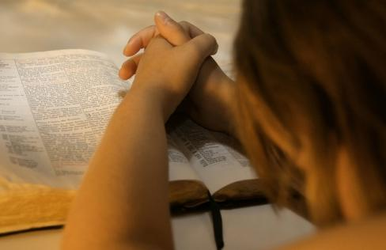
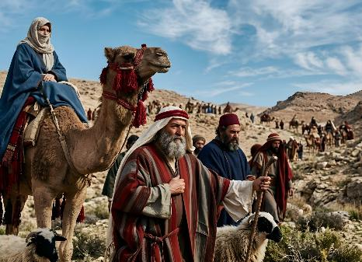
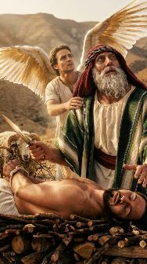


Penemu pasal Allah Taala, belajarka Bup Kudus, enggau sampi mesti bisi ngembuan unsur (pasal) ti sama ngambika ulih nyadi tuju ti bekerja dalam pengidup kitai: pengarap.
Enti nadai pengarap, unsur (elemen) tu nyadi penemu aja, tauka sembah ti nadai reti.
Tang enggau pengarap, sida nyadi usul (elemen) ti bekuasa ti deka mai kitai ngagai pun ti pemadu tinggi dalam peneleba rohani kitai: “semua utai ulih nyadi ba orang ti arap” (Mark 9:23).
Different types of faith:
Pengarap enggau tanda .
Ukur pengarap .
Pengarap enggau asai ati .
Nama utai ti dikumbai pengarap?
Penerang enggau pemansang pengarap .
Pengarap Jesus .

Slide 4

JENIS PENGARAP TI BEBIDA

Slide 5

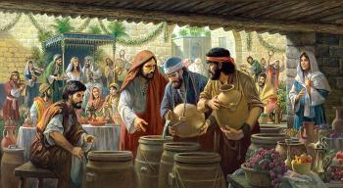
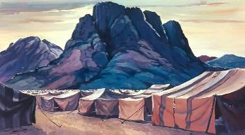
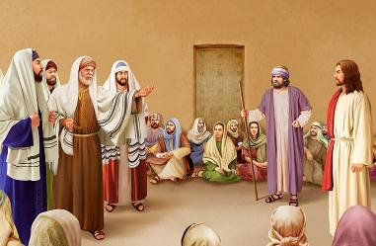

PENGARAP ENGGAU TANDA
“ Ku Jesus bejaku ngagai iya, ‘Enti kita enda meda tanda enggau kereja ajih, kita enda kala arap.’ ” (John 4:48)
Tanda nya tanda tauka penerang ti nyelai ti diberi kena ngesahka pesan ti diiri ngena roh kudus tauka kena nyukung kuasa Petara. Taja pan tanda diterangka ngagai mayuh orang nyadi utai ti nyelai—baka pengawa melah pinang di Kana (John 2:11)—pekara ti madahka orang Israel bekhemah ba mua Bukit Sinai nyembah Allah Taala (Pemansut 3:12) mega diberi nyadika tanda.
Orang Parisi minta Jesus nunjukka tanda sebarang utai ti ulih nunjukka Iya nya Messiah, ngambika sida ulih arapka Iya (Mark 8:11).
Jesus ringat lebuh sida minta tanda ke nunjuk ka sida enda arap (Mark 8:12). Lebuh orang enggai pechaya, nadai tanda deka ulih ngasuh sida pechaya.
Allah Taala udah meri kitai bukti ti chukup dalam Jaku Iya enggau dalam alam semesta ngambika sapa-sapa ti deka arap tau arap. Taja pia, seruran bisi endur ngasuh kitai kakang ati. Nya kebuah Jesus meri berekat ti spesial ngagai “orang ti enda meda tang arap” (John 20:29).

Slide 6



UKUR PENGARAP
“Iya nyaut sida, ‘Enti kita bisi pengarap ti mit baka igi sawi, kita tau nyebut ngagai kayu mulberi tu, “Cabut nuan, lalu tanam nuan dalam tasik,” lalu iya deka ngasika kita’ ” .(Lk 17:6)
Bisi ukur pengarap ti bebida:
Pengarap bala rasul
Pengarap Peter
Pengarap Apai
Pengarap Indu orang Kanaan
Pengarap Tuai Soldadu
Pengarap Steven
“Nama kebuah kita nadai pengarap?” (Mark 4:40)
“Kita ke mit pengarap!” (Mat. 14:31)
“Datai nulung pengarap aku ti mit” (Mark 9:24)
“Besai amat pengarap kita” (Mat. 15:28)
“Aku nadai kala tetemuka pengarap ti baka tu dalam orang Israel” (Luke 7:9)
“mensia ti penuh enggau pengarap” (Kereja Rasul 6:5)
Udah terang bendar pengarap ulih tumbuh lebuh akar utai ti enda arap nya dibuai. Pengarap ati mesti berinsur nganti pengangkun ati. Peminta kitai patut: “Nambahka pengarap kami” (Lk. 17:5).
Nengah pengawa Roh Kudus, belajarka Bup Kudus, enggau peneleba kitai enggau Allah Taala kitai deka ulih beratika “pengarap kita majak mansang” (2Tes. 1:3).

Slide 7





PENGARAP ENGGAU ASAI ATI
“Laban kita udah diselamatka ulih pengasih, ulih pengarap—lalu utai tu ukai ari kita empu, tang pemeri Allah Taala.” (Epesus 2:8)
Kati pengarap nya asai ati tauka pengawa ti rasional?
Saut ngagai tanya tu beguna. Ukai sama nyebut "AKU BERASAI diselamatka" enggau nyebut "AKU NEMU aku diselamatka."
Tang aram kitai berengkah ari pun. Nama pun penatai pengarap? Pengarap datai ari Allah Taala lalu Iya meri iya ngagai kitai nyadika pemeri (Rom. 12:3; Eps. 2:8).
Lebuh kitai beterima kasih ngagai pemeri nya—lebuh kitai berengkah ngereja pengarap—pengarap nya ngasilka dalam kitai asai ati baka pengaga ati; pengelantang; asai ati ti lantang ba roh; ...
Tang pengarap nya empu ukai asai ati; iya nya “penetap” enggau “pengadang” (Heb. 11:1). Ukai utai ti bepanggai ba mood kitai. Lebuh aku berasai lemi, tauka ngasaika pengelepas aku jauh, maya nya meh aku patut ngereja pengarap ti pemadu besai.

Slide 8

NAMA utai ke dikumbai PENGARAP?

Slide 9

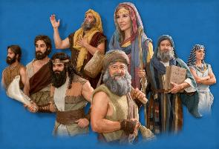
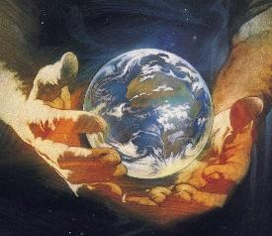
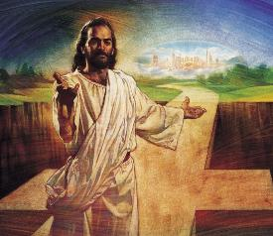
PENERANG ENGGAU PEMANSANG PENGARAP
“Pengarap nunjukka utai ti dikearapka kitai nya amat, lalu pengarap nya nunjukka utai ti enda ulih dipeda kitai.” (Hebrew 11:1)
Ngena pengarap, taja pan pengarap nya mit (Mat. 17:20)
Belajarka Bup Kudus (Rom. 10:17)
Minta Allah Taala nambahka iya (Lk. 17:5)
Anang alah laban kakang ati (Mark 9:23-24)
Anang bepelasarka pengarap aku ba pengarap orang bukai (Mat. 25:8)
Ngasika Roh Kudus (Gal. 5:22)
Gaga nyadi tebiat ngereja pengarap aku (2 Kor. 5:7)
Hebrew 11:1, 3, enggau 6 meri kitai penerang ti luas pasal pengarap. Pengarap mayuh kaul enggau konsep kitai pasal Allah Taala. Iya mai kitai arapka Iya ti Penempa enggau Pemeri Upah.
Ba bab ti bukai, Paul nerangka enggau silik pasal pengarap mayuh lelaki enggau indu ti nyadika teladan sereta peransang kitai ngambika enda lemi semengat lebuh kitai nganti upah.
Baka ke udah dipeda kitai, semua kitai enda sama tikas pengarap. Baka ni aku ulih ngemansangka sebarang pengarap ti dikembuan aku, sekalika nya mimit tauka mayuh?

Slide 10


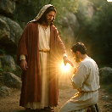
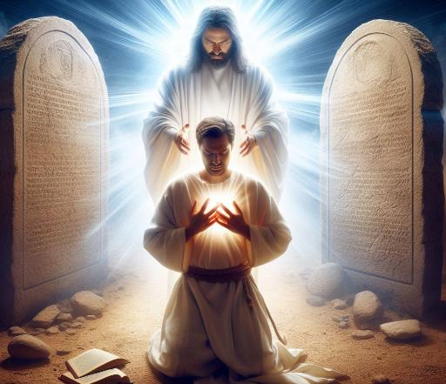
PENGARAP JESUS
“Tu meh pengeliat ati orang kudus, orang ke ngasika pesan Allah Taala enggau pengarap Jesus” (Pemandang 14:12)
Kitai, orang ti arap ti idup semak enggau pemulai Jesus, dibida enggau dua iti utai ti patut "dikembuan" kitai (iya nya, ngasika tauka naroh): pesan enggau pengarap Jesus (Pem. 14:12).
Adat (pesan) enggau Berita Manah (pengarap) beganding. Nuan enda ulih ngasika enti nadai pengarap, tauka arap enti nadai ngasika. Tang nama reti “pengarap ke Jesus”?
Taluk ngagai Jesus enggau Jaku Iya .
Begulai sejalai ninting hari enggau Jesus .
Ngasuh Jesus nyadi pusat pengidup kitai .
Idup bepanggai enggau pengarap kitai .
Bepelasarka pengarap kitai ngagai Jesus .
Ngayanka Jesus dalam pengidup kitai .
Nerima pemeri pengasih Iya .
Enggau ngembuan pengarap dalam Jesus kitai digaga lurus. (Rom. 5:1), dikuduska (Kereja Rasul 26:18), lalu nyadi anak Allah Taala (John 1:12).

Slide 11

"Udah nya arapka Tuhan Jesus ngiring nuan dalam singkang ngagai jalai ti betul. Nuan ulih bulih jamin enggau pengering ba tiap singkang nuan mansang, laban nuan ulih pechaya nuan bisi ba jari Iya. Nuan ulih "belanda lalu enda lelak"; nuan ulih "bejalai lalu enda Ikak," laban nuan nemu, nengah pengarap, nuan diau ba baruh jari Kristus. Nuan enda deka asa ati ngapa, seagi agi nuan nitih serta nemu Tuhan serta arapka Iya, nuan deka bisi jamin ti madahka Iya enda kala ninggalka sida ti penuh arapka Iya nya Penulung nuan ti seruran belama iya.”
EGW (Our Father Cares, October 27)

